Slide 1
Group 4. DSC Wave 11 - Binar Academy.
SENTIMENT ANALYSIS API & ITS MODELS
(Data Science Platinum Challenge - Group 4)
Imranharun Mughni Hutomo
Alya Husna Choirunnisa
Katarina Inezita Prambudi

Slide 2


Daftar Isi
1
PENDAHULUAN
4
API & FEATURES
2
SUMBER DATASET
5
METODOLOGI & PENJELASAN
EDA
SUMMARY
3
6

Slide 3
Group 4. DSC Wave 11 - Binar Academy.
PENDAHULUAN

Slide 4
PENDAHULUAN
Pada project kali ini, kami menciptakan sebuah API dengan tujuan untuk dapat melakukan klasifikasi kepada sebuah text data.
Pada API ini, pengguna dapat melakukan sentiment analysis dan juga proses pembersihan / cleansing data, yaitu merubah data yang kotor / raw menjadi data yang dapat diolah dalam Sentiment Analysis ini. Ada juga beberapa fitur-fitur tambahan seperti database dan upload yang dapat berguna juga untuk melakukan proses Sentiment Analysis dalam skala lebih banyak.
API ini menggunakan 7 model, 3 di antaranya kami buat secara “scratch” dan 1 kami gunakan milik ayameRushia dari huggingface dan 3 versi fine tuning dari ke 3 model yang dari “scratch”.

Slide 5
Group 4. DSC Wave 11 - Binar Academy.
SUMBER DATASET

Slide 6
SUMBER DATA
Kami menggunakan 3 dataset dalam proses pembangunan API ini;
Data Challenge:
Dataset Challenge merupakan dataset yang disediakan oleh BINAR
Data Indonlu
Dataset Indonlu merupakan dataset yang didapatkan melalui git indonlu bagian sentiment link
Data Challenge + Data Indonlu (merged)
Dataset ini berdasarkan penggabungan antara 2 dataset, yaitu dataset Challenge & dataset Indonlu.

Slide 7
Group 4. DSC Wave 11 - Binar Academy.
EXPLORATORY DATA ANALYSIS (EDA)

Slide 8
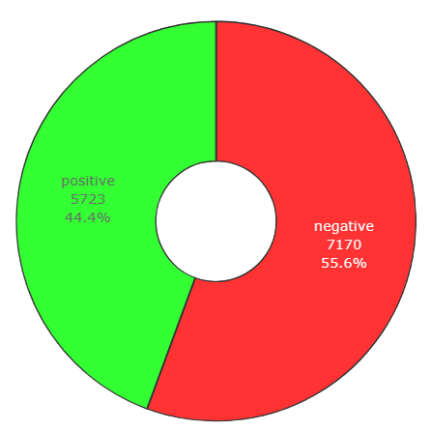
EDA: Distribusi Sentiment
Dataset: Challenge
44.4%
55,6%
POSITIVE
NEGATIVE
Terdapat 5723 data yang memiliki label positive pada dataset challenge
Terdapat 7170 data yang memiliki label negative pada dataset challenge
Total Data : 12893

Slide 9
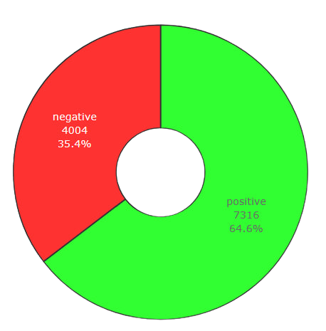
EDA: Distribusi Sentiment
Dataset: Indonlu
64.6%
35,4%
POSITIVE
NEGATIVE
Terdapat 7316 data yang memiliki label positive pada dataset indonlu
Terdapat 4004 data yang memiliki label negative pada dataset indonlu
Total Data : 11321

Slide 10
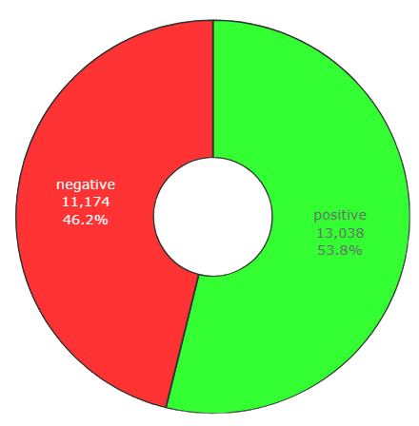
EDA: Distribusi Sentiment
Dataset: Challenge & Indonlu (merged)
53.8%
46,2%
POSITIVE
NEGATIVE
Terdapat 13,038 data yang memiliki label positive pada dataset indonlu
Terdapat 11,174 data yang memiliki label negative pada dataset indonlu
Total Data : 24212

Slide 11
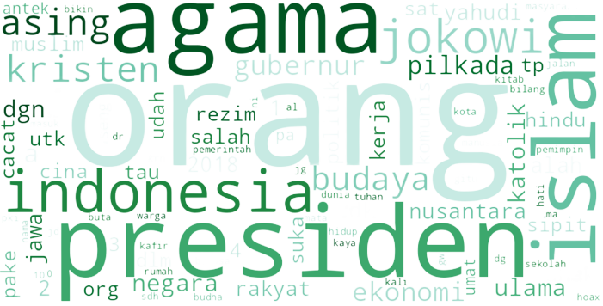
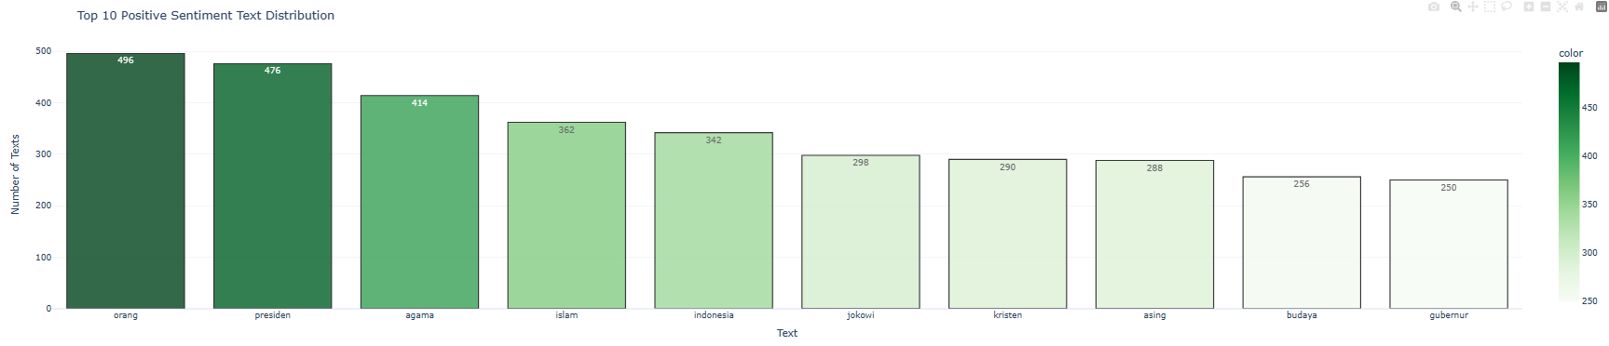
EDA: Frekuensi Kata
Frekuensi: Dataset Challenge Positive

Slide 12
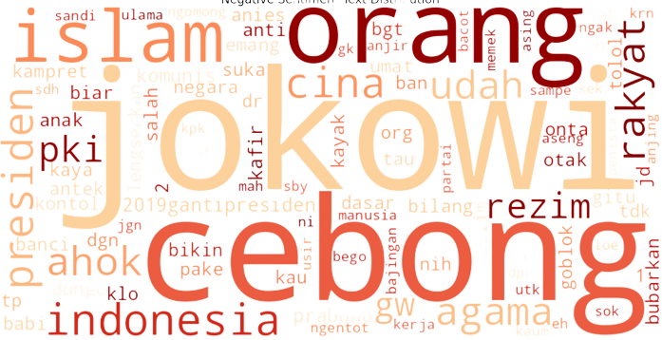
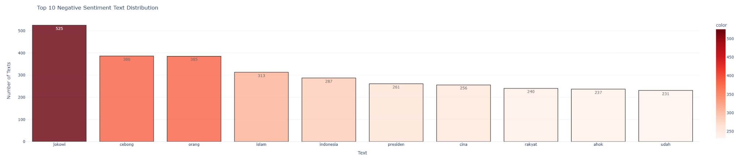
EDA: Frekuensi Kata
Frekuensi: Dataset Challenge Negative

Slide 13
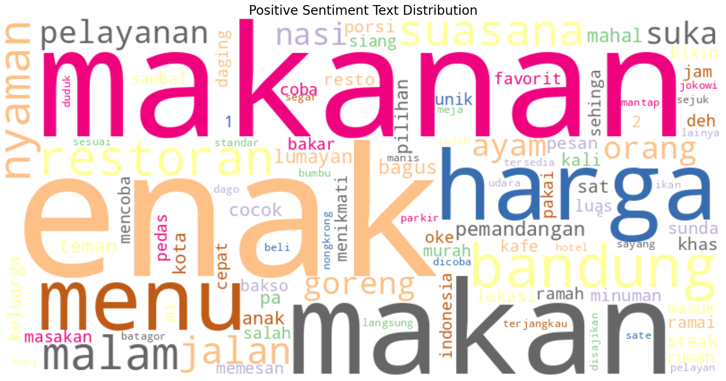
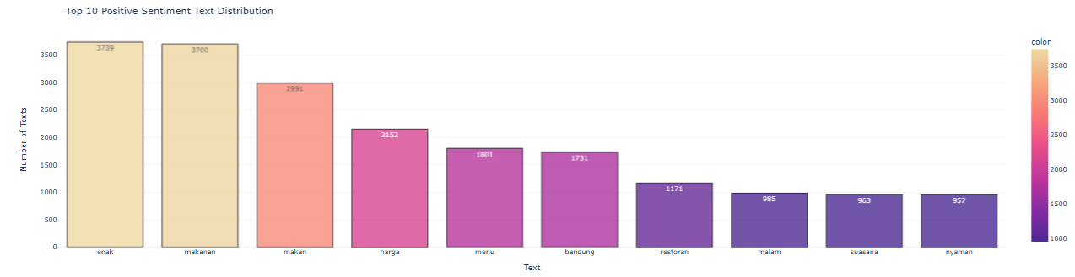
EDA: Frekuensi Kata
Frekuensi: Dataset Indonlu

Slide 14

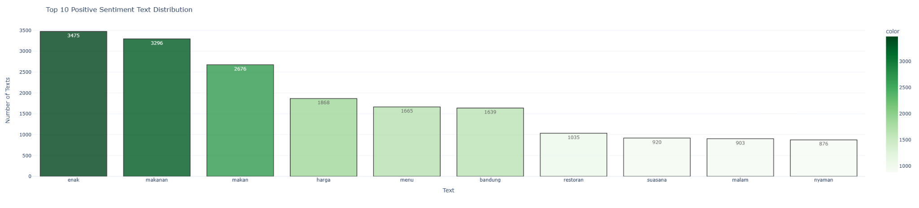
EDA: Frekuensi Kata
Frekuensi: Dataset Indonlu Positive

Slide 15

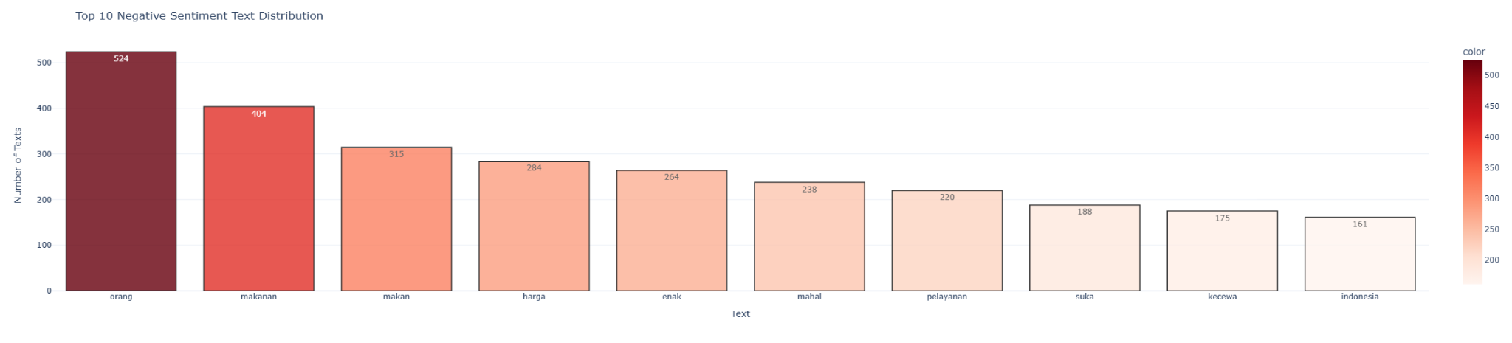
EDA: Frekuensi Kata
Frekuensi: Dataset Indonlu Negative

Slide 16


EDA: Frekuensi Kata
Frekuensi: Dataset Challenge & Indonlu(merged) Positive

Slide 17
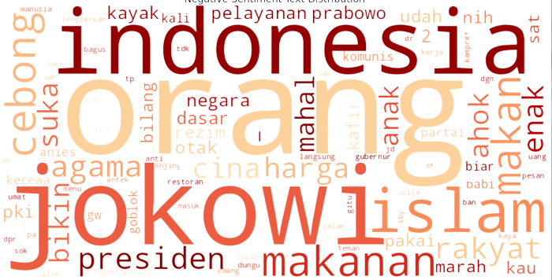
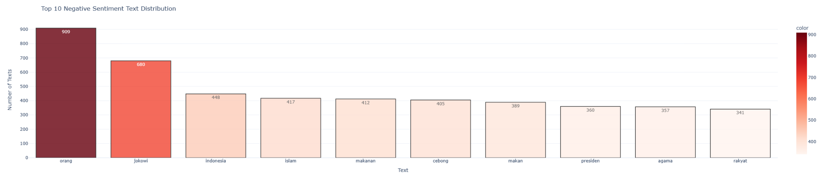
EDA: Frekuensi Kata
Frekuensi: Dataset Challenge & Indonlu(merged) Negative

Slide 18
Group 4. DSC Wave 11 - Binar Academy.
API & FITUR DI DALAMNYA

Slide 19
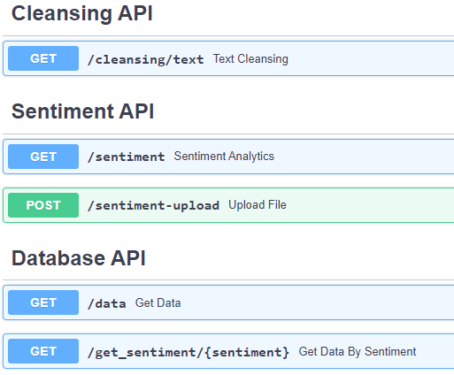
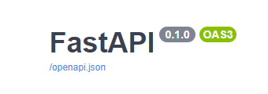
API & FEATURES
Pada project ini, kami menggunakan FastAPI dan SwaggerUI sebagai API service kami.
Di dalam API service ini terdapat 3 fitur;
Cleansing API
Sentiment API
Database API

Slide 20
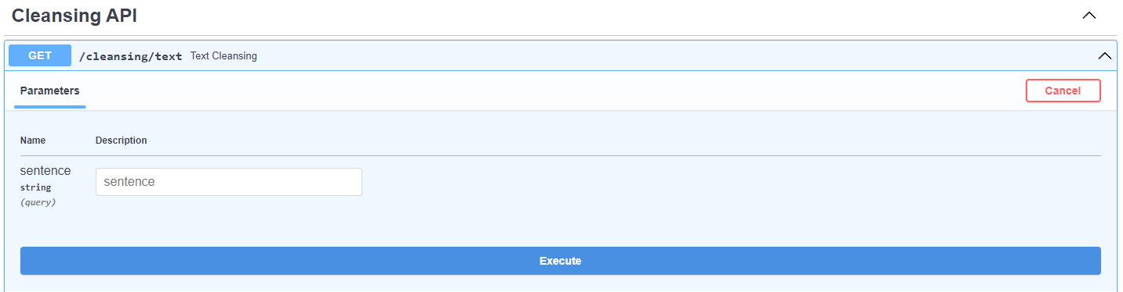
CLEANSING API
Di dalam Cleansing API, terdapat service untuk membersihkan text data.
Text yang dimasukan ke dalam kolum sentence, akan dibersihkan. Dibersihkan dalam hal ini seperti contoh berikut;
Saya mau makan 😋
Cleansing Service
Saya mau makan

Slide 21
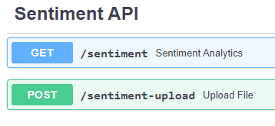
SENTIMENT API
Pada Sentiment API, terdapat 2 fitur / route, yaitu: Sentiment dan Sentiment Upload
Seperti yang bisa dilihat, terdapat fitur GET dan POST.
Ke dua dari fitur ini akan sama-sama melakukan Sentiment Analaysis, yang nantinya akan menentukan klasifikasi sentiment pada sebuah text data.
Penjelasan lebih detail terkait fitur masing-masing ada di slide berikut.

Slide 22
SENTIMENT API
SENTIMENT UPLOAD
Sentiment upload akan meminta pengguna untuk mengupload sebuah file .csv, yang nantinya akan dilakukan proses sentiment analysis pada setiap kata di dalam data .csv tersebut.
Setelah data tiap kolum berhasil dilakukan klasifikasi sentiment, data tersebut akan dimasukan ke dalam database yang bernama tweets.db (database)
Service ini hanya akan mengambil data dari index [0] (column pertama), jadi dapat dipastikan terlebih dahulu bahwa file data..csv memiliki column pertama yang berisikan dengan text data.
Jika kondisi tidak terpenuhi, service tidak akan berjalan.

Slide 23
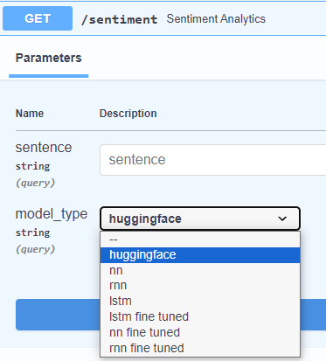
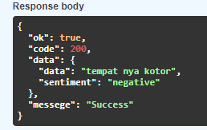
SENTIMENT API
SENTIMENT ANALYSIS
Penggunaan fitur ini sama seperti Cleansing API. Namun yang berbeda hanyalah output.
Pada Sentiment analysis terdapat 7 model yang pengguna dapat pilih, setiap model memiliki tingkat akurasi yang berbeda-beda.
Untuk penggunaan fitur ini, pengguna hanya perlu menginput text / kalimat apapun ke dalam kolum sentence, setelah itu API akan melakukan analisis apakah kalimat tersebut negative atau positive.
Hasil dari analysis akan muncul pada bagian response di bawah.
Contoh sederhana dari penggunaan service API Sentiment Analysis seperti gambar di sebelah kanan.

Slide 24
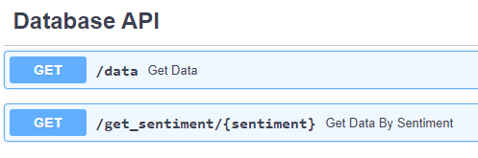
DATABASE API
Database API terdapat 2 fitur, masing-masing fitur memiliki tujuan yang sama, namun output yang dihasilkan dalam bentuk yang berbeda.
Secara garis besar, fitur dari API tersebut menghasilkan output sebagai berikut;
Get Data:
Memunculkan database secara keseluruhan
Get Sentiment:
Memunculkan database dengan filterisasi Sentiment
Untuk penjelasan lebih detail terkait masing-masing fitur pada Database API, ada di slide selanjutnya.

Slide 25
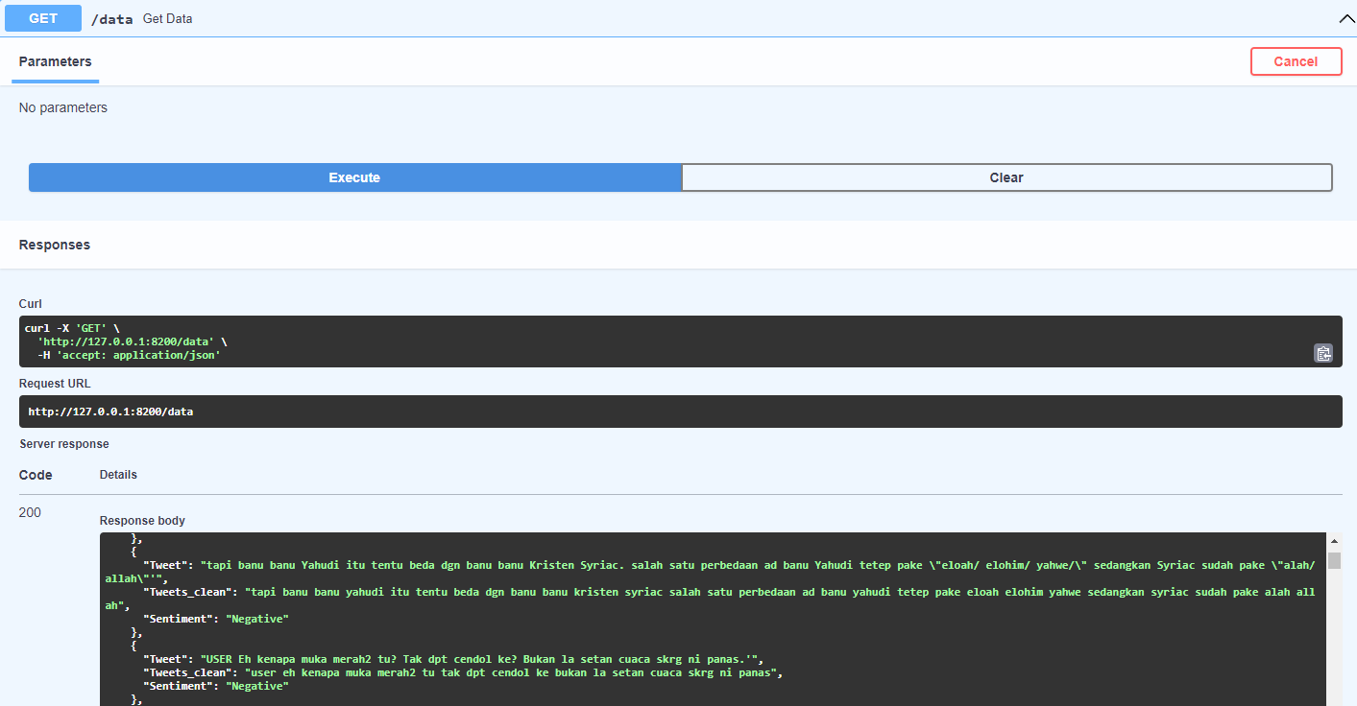
DATABASE API: GET DATA
Pada Database API, pengguna dapat memunculkan database yang telah diinput / collect dari data yang telah diolah melalui API: Sentiment Upload.
Penggunaan Database API hanya perlu menekan tombol execute, dan dia akan memunculkan database secara keseluruhan.

Slide 26
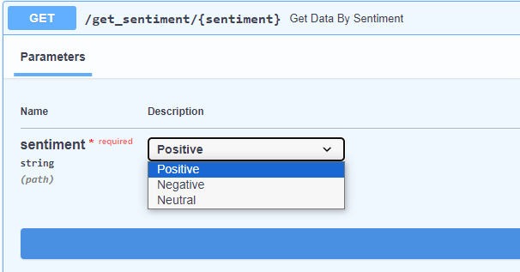
DATABASE API:
GET SENTIMENT
Pada Get Sentiment, kita dapat melakukan filterisasi / sorting data dengan memilih Sentiment (Positive, Negative, Neutral).
Data ini didapatkan dari hasil fitur / service Sentiment Upload. Sentiment yang dipilih akan memunculkan database berdasarkan pemilihan sentiment.

Slide 27
Group 4. DSC Wave 11 - Binar Academy.
METODOLOGI DAN PENJELASAN
(MODELLING)

Slide 28
MODEL
MODEL PADA SENTIMENT ANALYTICS
Seperti yang sudah dibahas pada bagian Sentiment Analysis pada bagian fitur API. API ini memiliki 7 Model(s):
huggingface (ayameRushia)
nn (Neural Network)
rnn
lstm
lstm fine tuned
nn fine tuned
rnn fine tuned

Slide 29

ayameRushia
ayameRushia (huggingface)
ayameRushia:
bert-base-indonesian-1.5G-sentiment-analysis-smsa
adalah model yang menggunakan BERT model, versi ayameRushia adalah hasil fine tuned dari cahya/bert-base-indonesian-1.5G dari indonlu dataset.

Slide 30
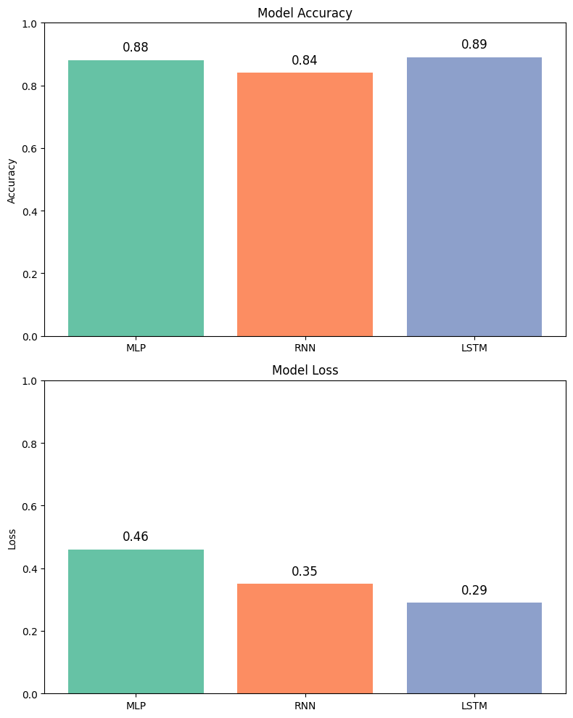
3.78
MODEL
Model MLP
Accuracy: 0.88
Loss : 0.46
Model RNN
Accuracy: 0.84
Loss : 0.35
Model LSTM
Accuracy : 0.89
Loss : 0.29

Slide 31
Group 4. DSC Wave 11 - Binar Academy.
MODEL WITH CROSS VALIDATION

Slide 32
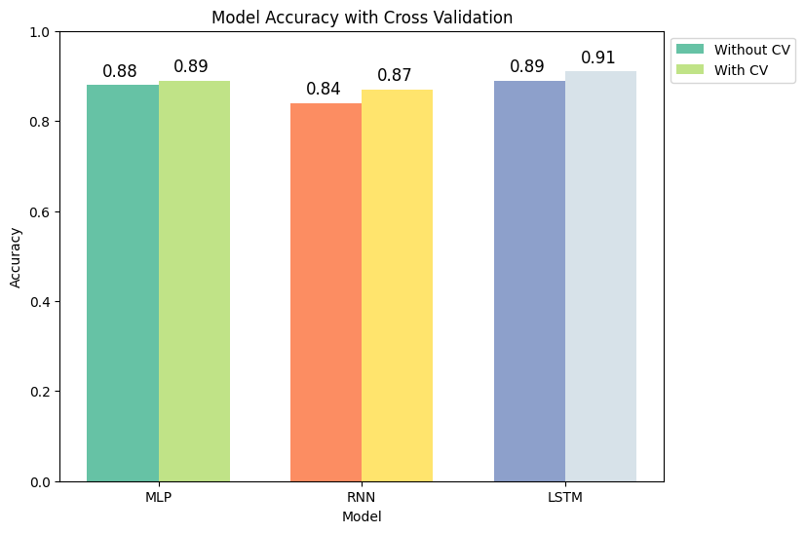
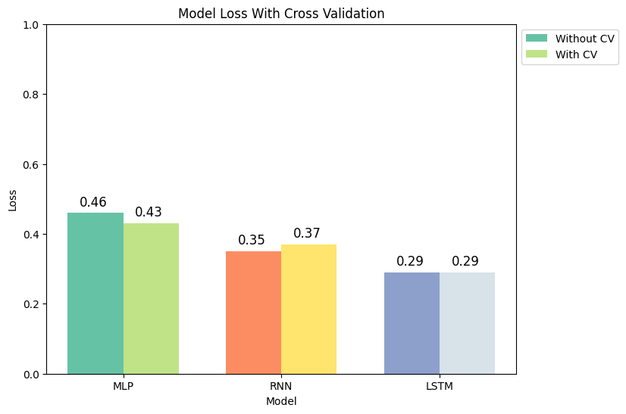
MODEL
CROSS VALIDATION
Model MLP
Accuracy: 0.89
Loss : 0.43
Model RNN CV
Accuracy: 0.87
Loss : 0.37
Model LSTM CV
Accuracy: 0.91
Loss : 0.29

Slide 33
Group 4. DSC Wave 11 - Binar Academy.
MODEL CV USING DIFFERENT DATASETS

Slide 34
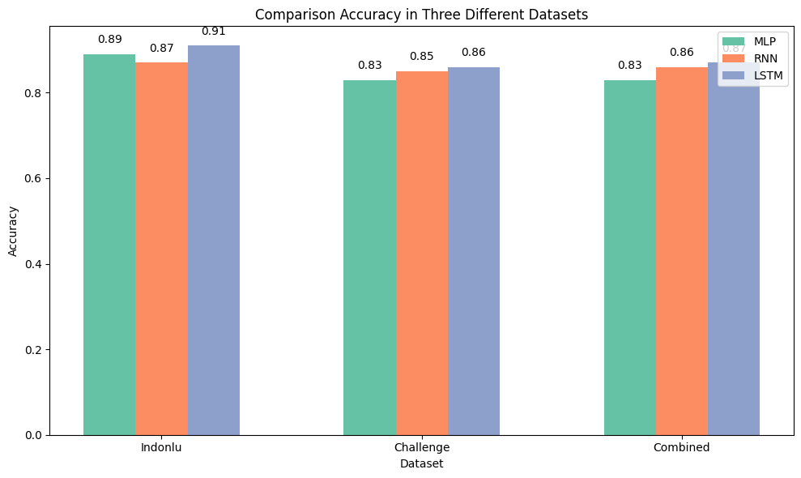
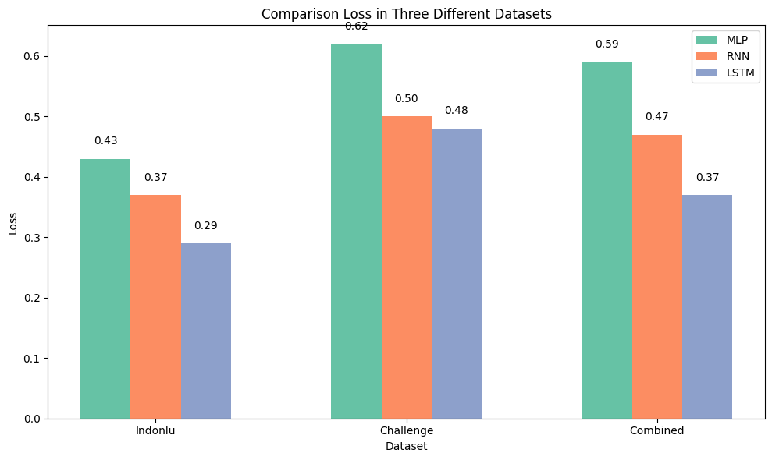
MODEL
CROSS VALIDATION
Accuracy
Loss

Slide 35
Group 4. DSC Wave 11 - Binar Academy.
SUMMARY

Slide 36
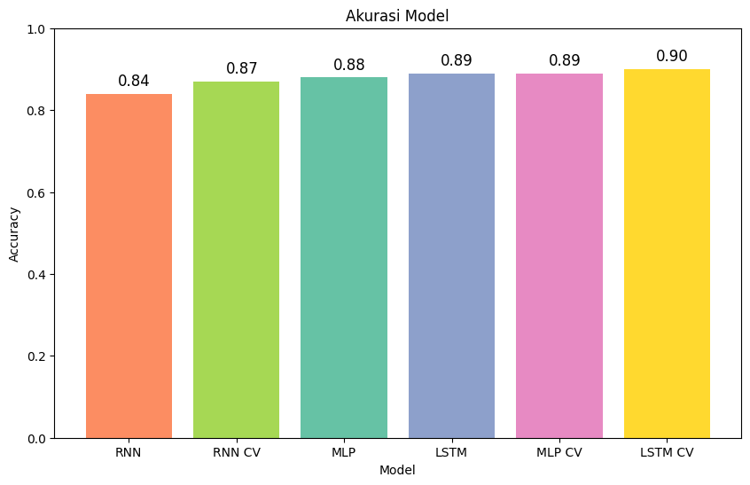
SUMMARY
Dari 3 dataset yang diberikan kami mencoba untuk melakukan training dengan berbagai macam model untuk mendapatkan model sentimen analisis yang terbaik. Training model LSTM dengan menggunakan dataset indonlu memberikan hasil performa yang paling baik dari eksperimen lainnya. Kami juga memberikan sedikit improvement menggunakan k-fold cross validation pada model hingga mencapai akurasi di angka 0.91 dan loss sebesar 0.29.

Slide 37

Group 4. DSC Wave 11 - Binar Academy.
TERIMA KASIH!!

